Slide 1

Co powinnam wiedzieć o swoim raku piersi?
Rola wczesnej diagnostyki HER2 i wczesnego wykonywania badań genetycznych
Iwona Głogowska

Slide 2
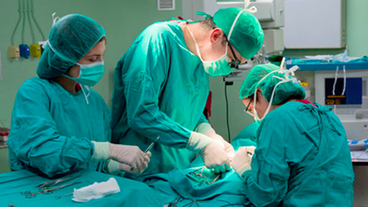
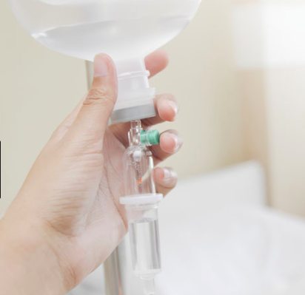
Diagnostyka raka piersi
Badania obrazowe (mammografia, USG, rezonans magnetyczny)
Biopsja gruboigłowa guza (badania IHC)

Slide 3
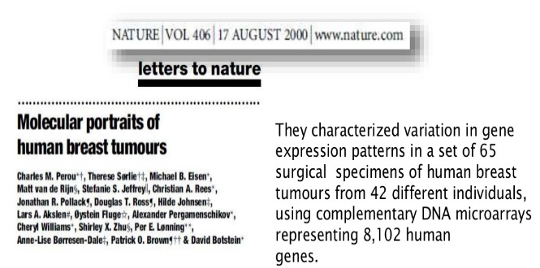
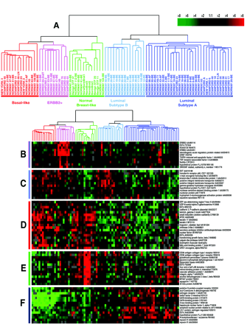
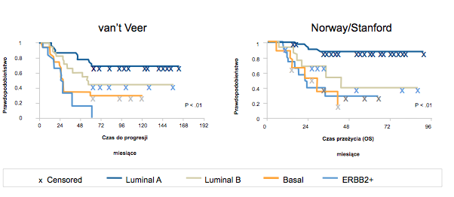
Podtypy raka piersi
Guzy wykazują dużą odmienność
w zależności od wzoru-zapisu
ich genów
ER/PgR
HER2
Ki67
3
Sørlie T, et al. PNAS. 2003;100:8418-8423.

Slide 4
Planowanie leczenia
ZABIEG CHIRURGICZNY
LECZENIE SYSTEMOWE UZUPEŁNIAJĄCE
badanie
obrazowe
BIOPSJA
ER
PGR
HER2
Ki67
+
LECZENIE
SYSTEMOWE
PRZEDOPERACYJNE
ZABIEG
CHIRURGICZNY
TERAPIA
CELOWANA
HTH

Slide 5
U kogo leczenie przedoperacyjne?
Chore na raka piersi zaawansowanego miejscowo
Chore
na wczesnego raka piersi
Chore na wczesnego raka piersi z gorzej rokującym podtypem biologicznym (TNBC / HER2+
Pierwotnie niekwalifikujące się do leczenia chirurgicznego
Leczenie indukcyjne
Potencjalnie możliwy zabieg operacyjny
Down staging w celu wykonania zabiegu oszczędzającego BCT
Potencjalnie możliwy zabieg operacyjny
Możliwość poprawy rokowania-pCR

Slide 6
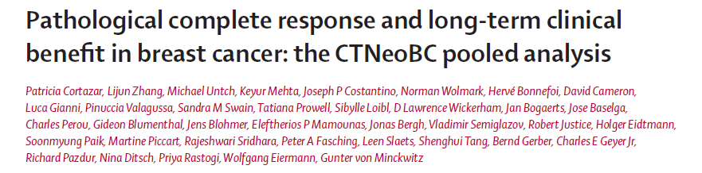
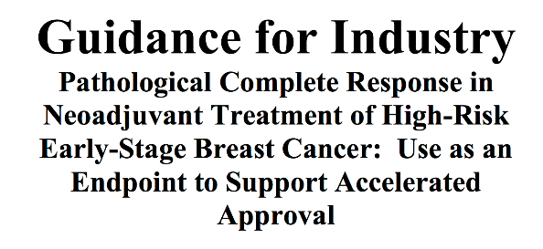
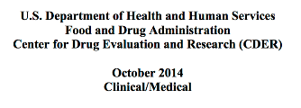
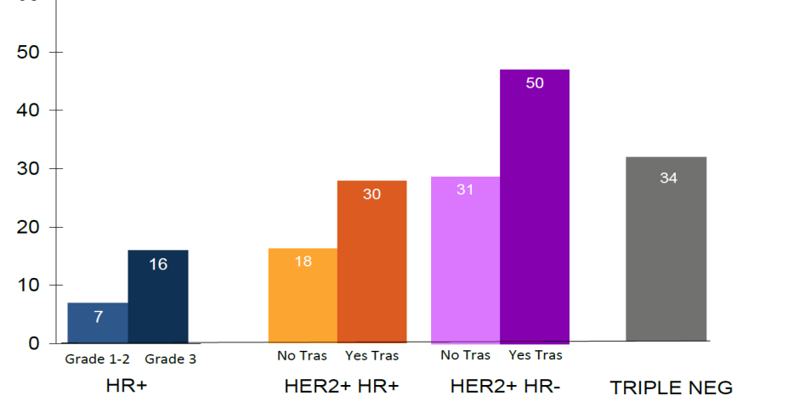
pCR a odległe wyniki leczenia (metaanaliza CTNeoBC)
12 badań z randomizacją; około 12tys. chorych
pCR
HER2+/ HR- 50%,
TNBC 34%
HR+ G3 8%
wyższy odsetek pCR typowy dla agresywnych guzów
Cortazar P i wsp. Lancet 2014

Slide 7
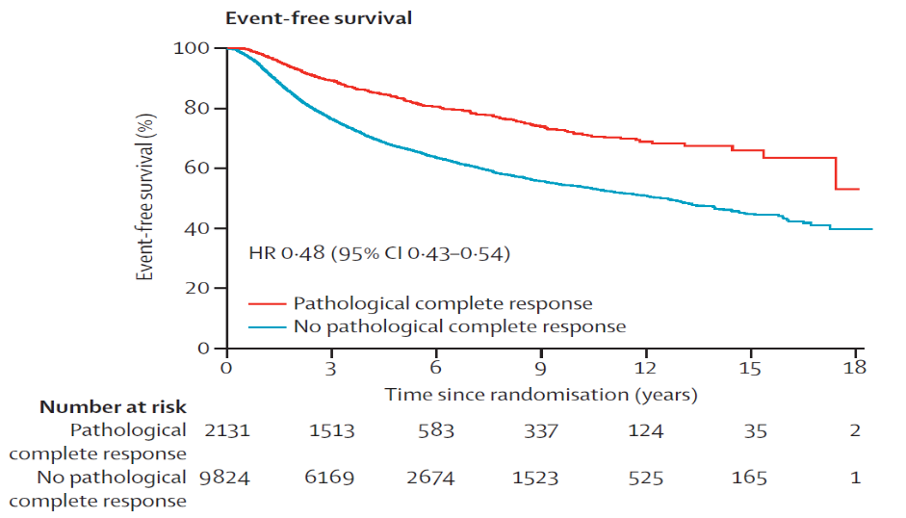
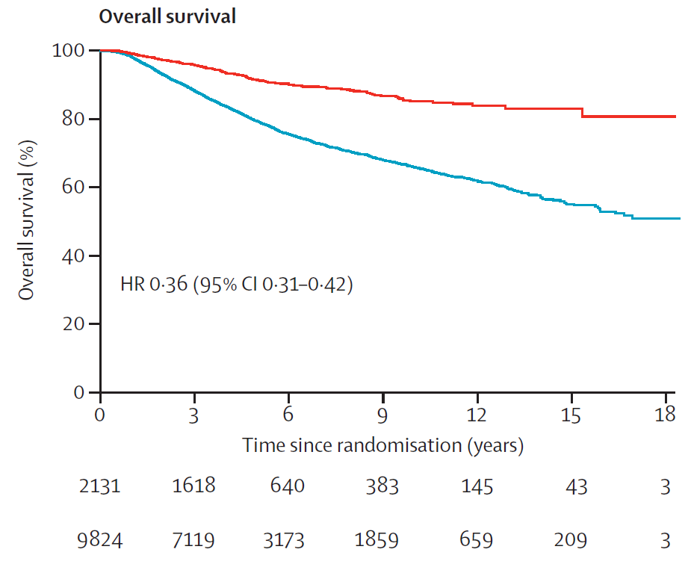
pCR a odległe wyniki leczenia (metaanaliza CTNeoBC)
Cortazar P i wsp. Lancet 2014

Slide 8
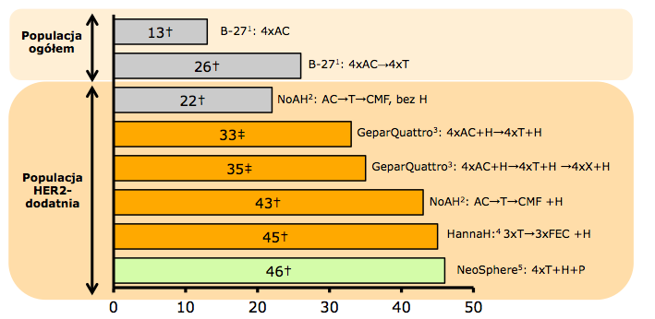
Optymalizacja leczenia – wyższy odsetek pCR
Rejestracja EMA 2011 r.
T w przedoperacyjnym leczeniu chorych na miejscowo zaawansowanego (w tym zapalnego)
i wczesnego raka piersi (guza >2 cm)
pCR (%)
1. Rastogi P i wsp. J Clin Oncol 2008;26:778-785; 2. Gianni L i wsp Lancet 2010; 375:377–84; 3. Untch M i wsp. J Clin Oncol 2010;28:2024-2031;
4. Ismael G i wsp. Lancet Oncol 2012;13:869–78; 5. Gianni L i wsp. Lancet Oncol 2012;13:25–32

Slide 9
Potrójnie ujemny rak piersi - częstsze przerzuty odległe
Hazard względny (HR) w grupie chorych na potrójnie ujemnego raka piersi (TNBC) w porównaniu do chorych na inny podtyp biologiczny raka piersi
Punkty końcowe | nieskorygowany |  |  |  | skorygowany
 | HR (95% CI) |  | wartość p |  | HR (95% CI) |  | wartość p
Ryzyko miejscowej wznowy
Cały okres obserwacji | 1,1 (0,7-1,7) |  | 0,60 |  | 0,8 (0,5-1,3) |  | 0,38
0 do 5 lat obserwacji | 1,5 (1,0-2,5) |  | 0,08 |  | 1,0 (0,6-1,7) |  | 0,98
Od 5 latu do końca obserwacji | 0,4 (0,1-1,3) |  | 0,1 |  | 0,3 (0,1-1,1) |  | 0,08
Ryzyko nawrotu odległego
Cały okres obserwacji | 1,9 (1,4-2,5) |  | <0,0001 |  | 1,2 (0,9-1,5) |  | 0,35
0 do 5 lat obserwacji | 2,6 (2,0-3,5) |  | <0,0001 |  | 1,5 (1,1-2,0) |  | 0,02
Od 5 latu do końca obserwacji | 0,5 (0,2-1,1) |  | 0,09 |  | 0,3 (0,1-0,8) |  | 0,02
Ryzyko zgonu
Cały okres obserwacji | 1,7 (1,3-2,2) |  | <0,0001 |  | 1,3 (1,0-1,6) |  | 0,09
0 do 5 lat obserwacji | 2,6 (1,9-3,6) |  | <0,0001 |  | 1,7 (1,3-2,4) |  | 0,0007
Od 5 latu do końca obserwacji | 1,0 (0,6-1,5) |  | <0,8 |  | 0,7 (0,5-1,2) |  | 0,22
Zgon z powodu raka piersi
Cały okres obserwacji | 2,1 (1,6-2,8) |  | <0,0001 |  | 1,3 (1,0-1,7) |  | 0,08
0 do 5 lat obserwacji | 3,2 (2,3-4,5) |  | <0,0001 |  | 1,8 (1,3-2,6) |  | 0,0005
Od 5 latu do końca obserwacji | 1,0 (0,6-1,7) |  | 1,0 |  | 0,7 (0,4-1,1) |  | 0,1
Większość nawrotów po pierwotnym zabiegu w ciągu pierwszych 3 lat
Rebecca Dent i wsp. CCR 2007;13(15):4429

Slide 10
TNBC-odpowiedź na chemioterapię przedoperacyjną
Jest wrażliwy na chemioterapię przedoperacyjną a osiągnięcie pCR poprawia odległe wyniki leczenia
1.0
98%
94%
P = .24
0.9
88%
0.8
P = .0001
Probability of Being Alive
0.7
68%
0.6
pCR/non-TNBC
pCR/TNBC
RD/non-TNBC
RD/TNBC
0.5
0.4
1
2
3
4
5
6
7
Liedtke C, et al. J Clin Oncol. 2008;26:1275-1281.
Yrs After Surgery

Slide 11
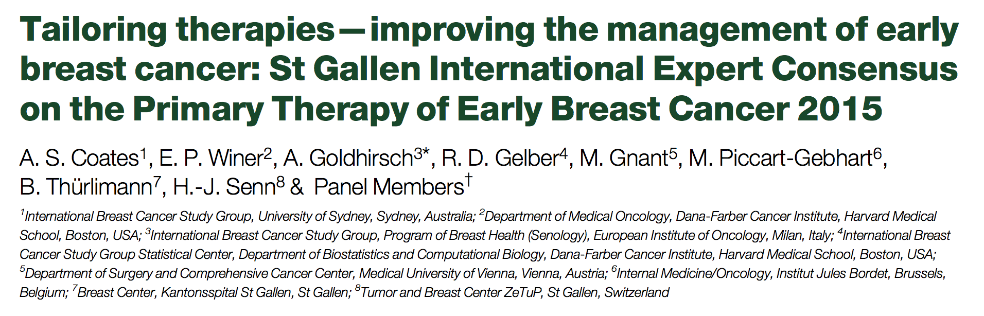
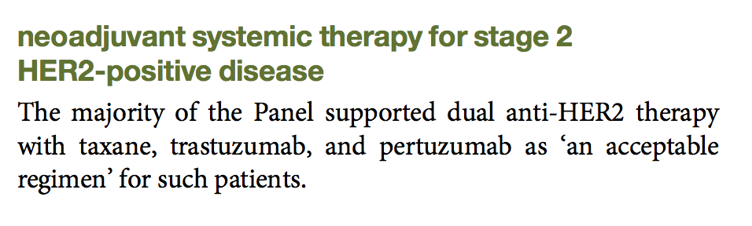
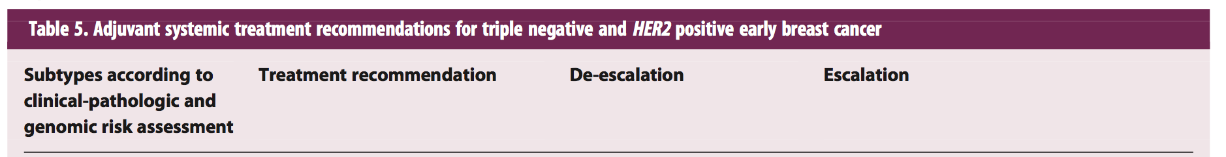
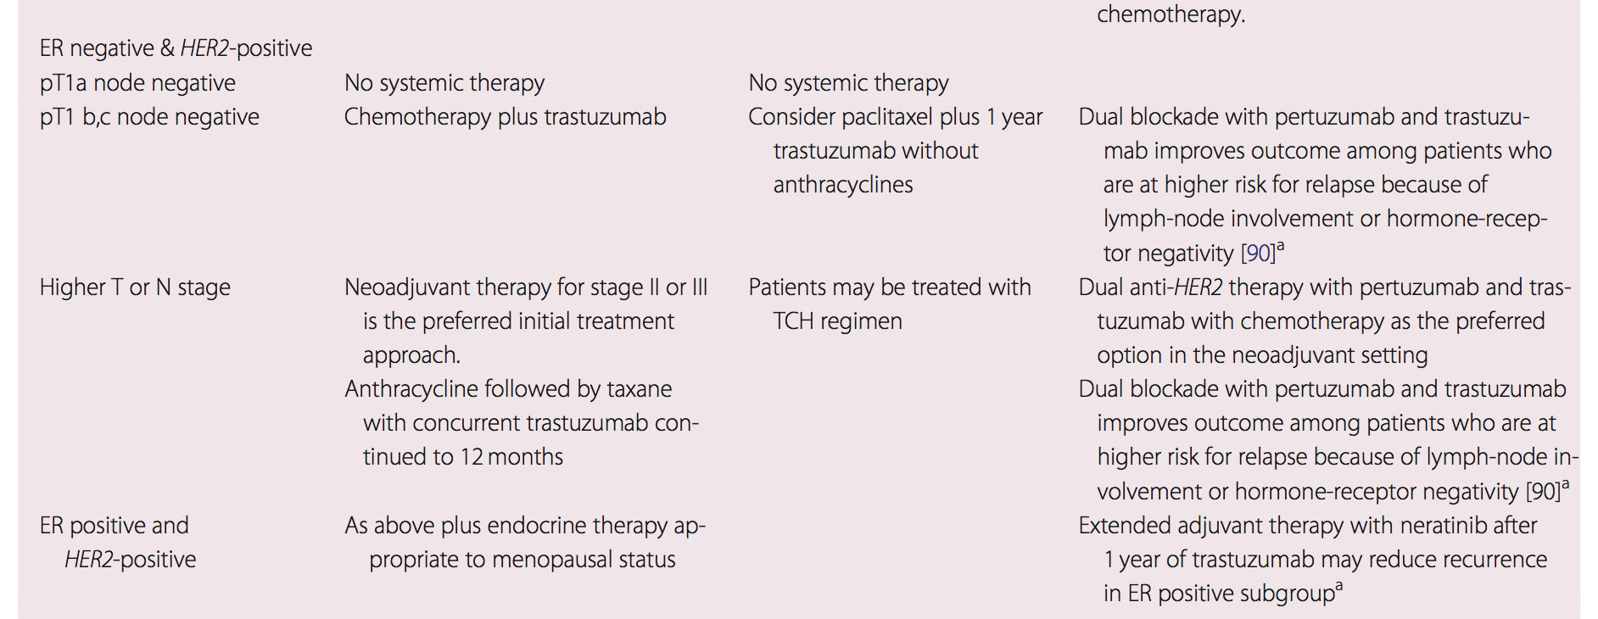
2017
Curigliano, Ann Oncol 2017

Slide 12
Chemioterapia na bazie
antracyklin/taksoidu
Neoadiuwant od st.II

Slide 13
Sekwencja postępowania w radykalnym leczeniu chorych
na wczesnego raka piersi zależnie od biologii guza
ZABIEG CHIRURGICZNY
LECZENIE SYSTEMOWE UZUPEŁNIAJĄCE
badanie
obrazowe
BIOPSJA
HER2 POS
TNBC
+
LECZENIE
SYSTEMOWE
PRZEDOPERACYJNE
ZABIEG
CHIRURGICZNY
TERAPIA
CELOWANA
HTH
Istotne w guzach HER dodatnich oraz TNBC!

Slide 14
Redakcja: Jacek Jassem, Maciej Krzakowski
Zespół autorski: Jacek Jassem, Maciej Krzakowski, Barbara Bobek-Billewicz, Renata Duchnowska,
Arkadiusz Jeziorski, Wojciech Olszewski, Elżbieta Senkus-Konefka, Hanna Tchórzewska-Korba, Piotr Wysocki
2018
Okołooperacyjne leczenie systemowe
Leczenie systemowe w skojarzeniu z zabiegiem chirurgicznym można – w zależności od indywidualnej sytuacji klinicznej - stosować przed- lub po zabiegu operacyjnym (I, A).
Przed rozpoczęciem przedoperacyjnego leczenia systemowego konieczne jest uzyskanie pełnego rozpoznania histopatologicznego, oznaczenie ekspresji ER, PgR, HER2 i Ki67 oraz ocena zaawansowania nowotworu (IV, A).
Przedoperacyjne leczenie systemowe należy rutynowo zastosować w stopniu zaawansowania IIB i III oraz rozważyć w II stopniu zaawansowania z cechą ≥T2 lub N1, zwłaszcza w podtypach potrójnie ujemnym oraz z cechą HER2+, a także w sytuacjach, kiedy stwarza ono możliwość ograniczenia zasięgu chirurgii czy RT (II, B).
Uzupełniające (pooperacyjne) leczenie systemowe należy rozpocząć w ciągu 2–4 tygodni od zabiegu operacyjnego (szczególnie w przypadku raka trójujemnego) (III, C).
Rodzaj okołooperacyjnego leczenia systemowego zależy od biologicznego podtypu raka (I, A).
W rakach o fenotypie ER+/HER2- uzupełniającym leczeniem z wyboru jest HT (I, A), a wskazania do zastosowania dodatkowo CHT określa się na podstawie indywidualnego ryzyka nawrotu oraz preferencji chorych (II, B).
W rakach HER2-dodatnich u większości chorych należy zastosować CHT w skojarzeniu z leczeniem anty-HER2 (I, A).
W rakach potrójnie ujemnych u większości chorych należy zastosować CHT (I, A).
Nie należy stosować równocześnie uzupełniającej HT i CHT (I, A).

Slide 15
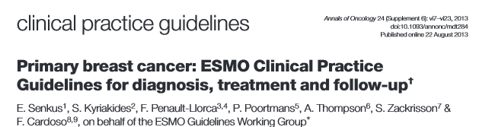

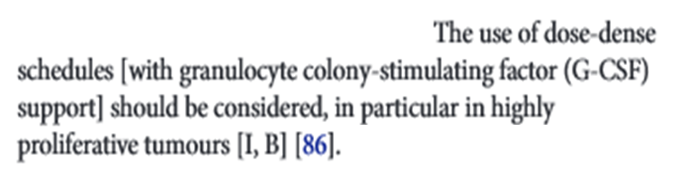

Slide 16
Redakcja: Jacek Jassem, Maciej Krzakowski
Zespół autorski: Jacek Jassem, Maciej Krzakowski, Barbara Bobek-Billewicz, Renata Duchnowska,
Arkadiusz Jeziorski, Wojciech Olszewski, Elżbieta Senkus-Konefka, Hanna Tchórzewska-Korba, Piotr Wysocki
2018
Chemioterapia (CHT)
Okołooperacyjną CHT należy stosować przez 3-6 miesięcy (4-8 cykli) (I, A).
U większości chorych w przedoperacyjnej i pooperacyjnej CHT zaleca się sekwencyjne stosowanie wielolekowych schematów opartych na antracyklinach i taksoidach (I, A).
U chorych z grup niższego ryzyka (ER+, N0) wystarczające może być podanie 4 cykli CHT (AC lub EC) (I, B).
Alternatywą dla schematu 4xAC/EC jest schemat zawierający taksoid bez antracyklin (np. 4xTC) (II, B).
Nie zaleca się jednoczasowego stosowania antracyklin i taksoidów (np. AT, TAC) (III, B).
Po podaniu 4 cykli AC paklitaksel należy stosować w dawce 80 mg/m² co tydzień (12 razy), a docetaksel w dawce 100 mg/m² co 3 tygodnie (4 razy) (I, A).
W okołooperacyjnym leczeniu nieuzasadnione jest stosowanie schematów zawierających fluorouracyl (np. FAC czy FEC) (II, B).
U chorych ER- z cechą N+ można rozważyć zastosowanie schematów typu „dose-dense” (I, B).
U nosicielek mutacji BRCA1/2 należy rozważyć zastosowanie przedoperacyjnej CHT z udziałem pochodnych platyny (I, B).

Slide 17
Poradnictwo genetyczne
U chorych na raka – czy to postać dziedziczna
U zdrowych- oszacowanie ryzyka raka uwarunkowanego dziedzicznie
Dziedziczna postać raka - zachorowania, w których głównym etiologicznym czynnikiem są mutacje konstytucyjne, które mogą być dziedziczone jako mutacje germinalne, przez co warunkują wrodzoną predyspozycję do choroby (ponad 70 zespołów genetycznych)
Wywiad dotyczący historii rodzinnej i osobistej :młodszy niż średni dla danej populacji wiek zachorowania (< 40 r.ż), obustronny lub wieloogniskowy rak piersi, TNBC, raa rdzeniasty / atypowy rdzeniasty, współwystępowanie raka jajnika, występowanie zachorowań w kolejnych pokoleniach, współwystępowanie w rodzinie innych charakterystycznych typów nowotworów
Analiza rodzinna u pacjentki
Testy celowane-pod kątem konkretnej mutacji . Efekt założyciela 3-5 mutacji w genie BRCA1
Sekwencjonowanie nowej generacji! (NGS next generation sequencing)- pozwalają na ocenę całego genu (genomu) , nie tylko wybranej mutacji. Wykrycie istotnej mutacji lub jej braku oraz ocena patogenności
W raku piersi najpopularniejsze w kierunku BRCA1/BRCA2

Slide 18
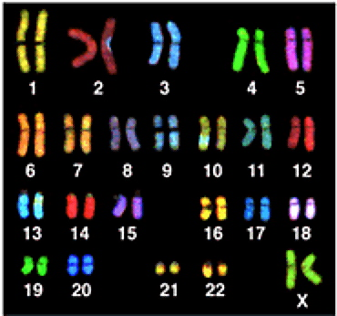
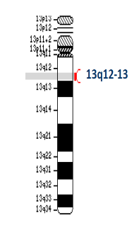
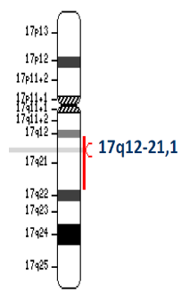


Odkrycie genu BRCA 1 i BRCA2
BRCA2
BRCA1

Slide 19
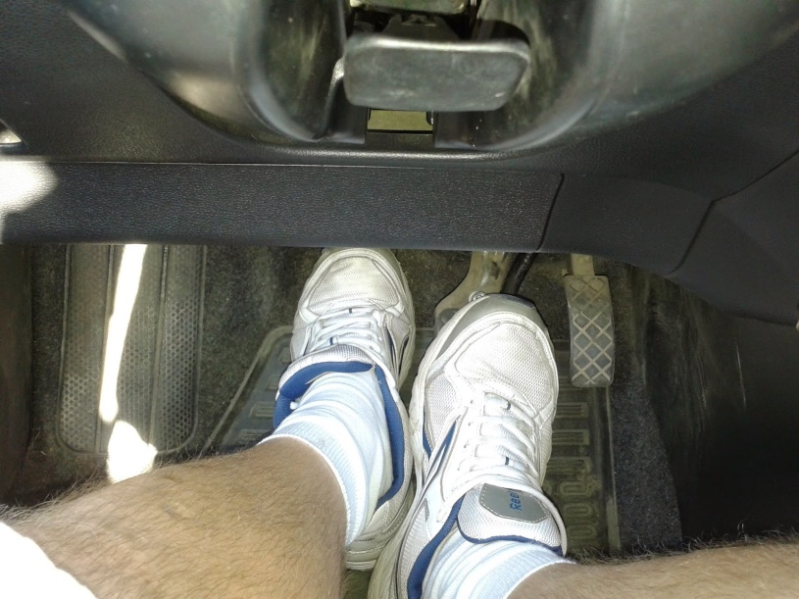
Geny BRCA1 i BRCA2 należą do tzw. genów supresorowych. W zdrowej komórce odpowiadają za odpowiednią liczbę podziałów komórki, blokują wystąpienie podziałów dodatkowych. Jeżeli gen supresorowy zostanie zmutowany to traci swoją funkcję „strażnika” podziałów komórki.
W efekcie komórka zaczyna dzielić się w sposób niekontrolowany, prowadząc do wzrostu liczby
komórek potomnych. Komórki potomne także
zawierają mutację i również dzielą się w sposób
szybki i niekontrolowany. Efektem końcowym
jest rozwój guza.
portal abczdrowie.pl

Slide 20

BRCA a podtyp raka piersi - dane z USA i EU5^{1,2}
  88% stanowią w sumie raki TNBC lub ER+/HER2-
HER+=12%
ER=estrogen receptor; EU5=European Union 5 (France, Germany, Italy, Spain, and United Kingdom); gBRCAm=germline breast cancer susceptibility genes 1 and 2 mutations; HER2=human epidermal growth factor receptor 2; HR=hormone receptor; TNBC=triple-negative breast cancer.
1. Kim E, et al. SABCS 2016. Abstract P5-08-28. 2. Kim R, et al. ISPOR 2016. Abstract PCN41.

Slide 21
TNBC/BRCA a częstość pCR po zastosowaniu platyny
Badanie | Charakterystyka | Schemat | Liczba chorych | pCR
Byrski | mutBRCA+ mutBRCA+ Podzbiór bez uprzedniej chth | Bez platyny CDDP75mg/m2X4 | 90 107 93 | 14 (16%) 65(61%) 59(63%)
Silver | TNBC (bez mutBRCA) | CDDP75mg/m2X4 | 26 | 4(15%)
 | BRCA+ | CDDP75mg/m2X4 | 2 | 2(100%)
Ryan | TNBC | CDDP75mg/m2X4+ Bewacyzumab15mg/kgmc q21X3 | 51 | 8(16%)
Byrski JClin Oncol2009;Byrski Breast Cancer Res Treat 2104;SilverJ Clin Oncol 2010;Ryan J Clin Oncol 2009;

Slide 22
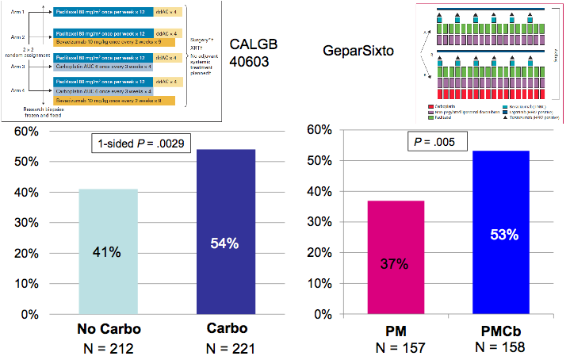
Rola platyny w neoadiuwancie TNBC
Badania randomizowane
Badanie | Liczba chorych | Schemat | Wynik dla karbo
GeparSixto | 315 | Pcl q7+dox lipo+bewacyzumab +/- karbo q7AUC1,5-2 X 18 | 59%p<0.05
C40603 | 433 | Pclq7+/- bewacyzumab+/-karboplatyna AUC6q21X4 —ddACX4 | 54% p=0.0029
Tamura i wsp. | 75 | Sekwencja Pcl q7+/- karboplatyna AUC5 q21X4----CEF | 62%
Alba i wsp. | 94 | EC90-----DOC+/- karboplatynaAUC6 q21 X4 | 30%
Ando i wsp. | 75 | Pcl q7 +/_ karboplatyna AUC5 q 21 X4 | 61% P=0.0003
von Minckwitz Lancet Oncol 2014;Sikov J Clin Oncol 2015;Alba Breast Cancer Res Treat 2012 Tamura J Clin Oncol 2014;
Ando Breast Cancer Res Treat 2014;

Slide 24
Redakcja: Jacek Jassem, Maciej Krzakowski
Zespół autorski: Jacek Jassem, Maciej Krzakowski, Barbara Bobek-Billewicz, Renata Duchnowska,
Arkadiusz Jeziorski, Wojciech Olszewski, Elżbieta Senkus-Konefka, Hanna Tchórzewska-Korba, Piotr Wysocki
2018
Chemioterapia (CHT)
Okołooperacyjną CHT należy stosować przez 3-6 miesięcy (4-8 cykli) (I, A).
U większości chorych w przedoperacyjnej i pooperacyjnej CHT zaleca się sekwencyjne stosowanie wielolekowych schematów opartych na antracyklinach i taksoidach (I, A).
U chorych z grup niższego ryzyka (ER+, N0) wystarczające może być podanie 4 cykli CHT (AC lub EC) (I, B).
Alternatywą dla schematu 4xAC/EC jest schemat zawierający taksoid bez antracyklin (np. 4xTC) (II, B).
Nie zaleca się jednoczasowego stosowania antracyklin i taksoidów (np. AT, TAC) (III, B).
Po podaniu 4 cykli AC paklitaksel należy stosować w dawce 80 mg/m² co tydzień (12 razy), a docetaksel w dawce 100 mg/m² co 3 tygodnie (4 razy) (I, A).
W okołooperacyjnym leczeniu nieuzasadnione jest stosowanie schematów zawierających fluorouracyl (np. FAC czy FEC) (II, B).
U chorych ER- z cechą N+ można rozważyć zastosowanie schematów typu „dose-dense” (I, B).
U nosicielek mutacji BRCA1/2 należy rozważyć zastosowanie przedoperacyjnej CHT z udziałem pochodnych platyny (I, B).

Slide 25
Czy wybór metody leczenia miejscowego uwarunkowany jest biologią guza?
NIE ! Brak bezwzględnych przeciwwskazań do BCT
w przypadkach bardziej agresywnych podtypów !

Slide 26
Mutacje BRCA1/2:
-ryzyko nawrotu w tej samej piersi: -ryzyko raka drugiej piersi:
BCT nie zwiększa ryzyka nawrotu profilaktyczny efekt obustronnej mastektomii
w badaniach o krótszym okresie obserwacji ale
w przeciwieństwie do badań o długim FU bez wpływu na przeżycie w przypadku mastektomii
ale drugiej=zdrowej piersi
brak różnic 15-letniego przeżycia
dla BCT wobec mastektomii 3 czynniki zmniejszające ryzyko:
tamoksyfen uzupełniająco, owariektomia,
starszy wiek w chwili diagnozy

Slide 27
U kogo bardziej agresywna chirurgia ?
Bardzo młode chore z obecnością mutacji BRCA!!!
Mastektomia po stronie raka +/ mastektomia drugiej piersi
Podskórna mastektomia z zaoszczędzeniem kompleksu brodawka-otoczka piersi z rakiem
Jednoczasowa rekonstrukcja
Refundacja?
W pierwszej kolejności rozważyć owariektomię
u kobiet młodych / przedmenopauzalnych!
Metody zachowania płodności!

Slide 28

WARTO WIEDZIEĆ!
Podtyp raka i obecność mutacji BRCA warunkują:
Przebieg choroby
Wybór kolejności
leczenia
i rodzaju leczenia systemowego
Wpływ na rodzaj zabiegu?
Diagnoza –biopsja gruboigłowa:
ER/PgR
HER2
Ki67 HERpoz/neg?
TNBC
Testy genetyczne-
szczególnie mutacje BRCA
NIE BÓJ SIĘ PYTAĆ!

